Slide 2
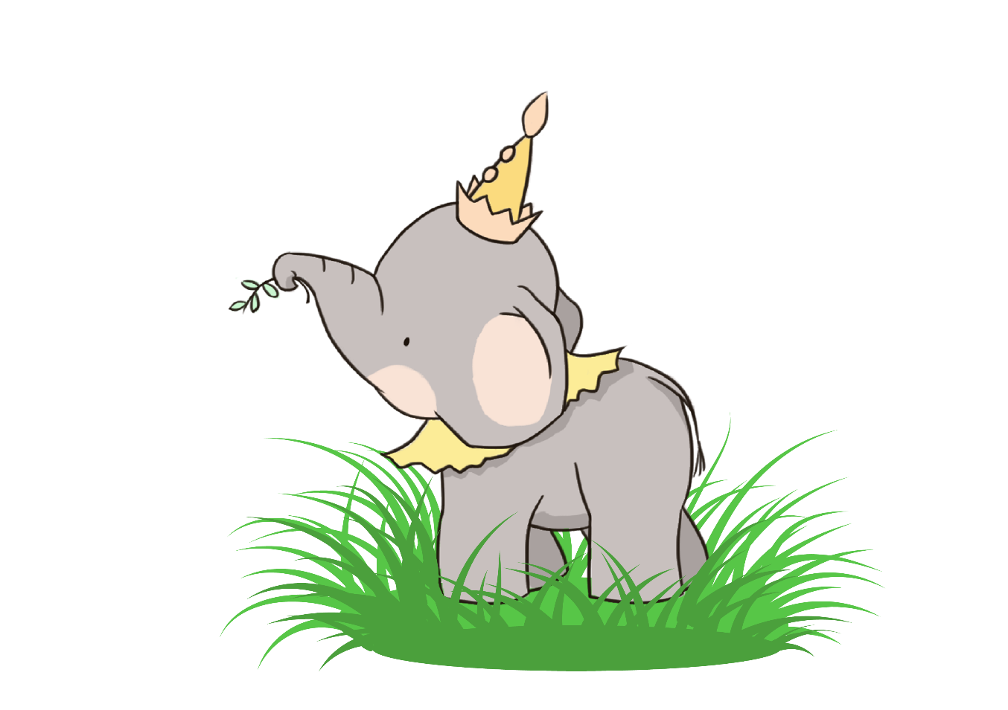
TRÒ CHƠI
“ĐOÁN HÌNH”
Cách chơi: Trong vòng 2 phút xem lại và ghi lại:
+ Có bao nhiêu hình ảnh về di sản mĩ thuật thời kì tiền sử?
+ Trong đó có bao nhiêu di sản dạng 2D và bao nhiêu di sản dạng 3D?
+ Di sản được làm bằng những vật liệu gì?

Slide 3
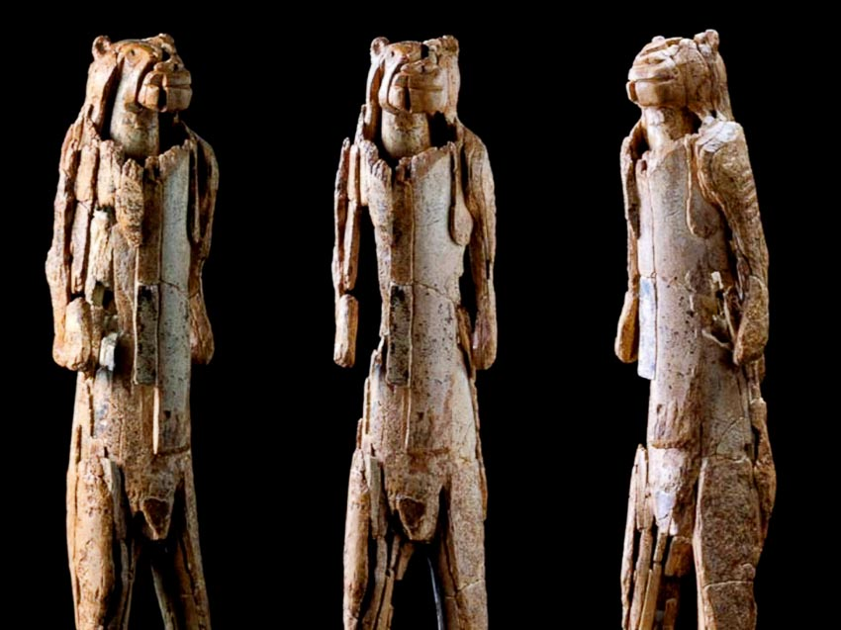
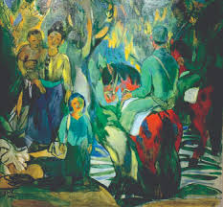
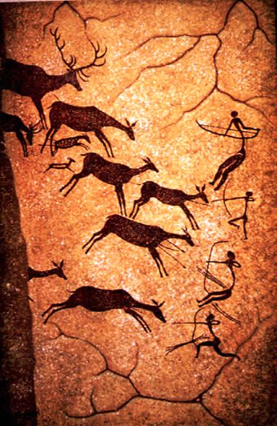
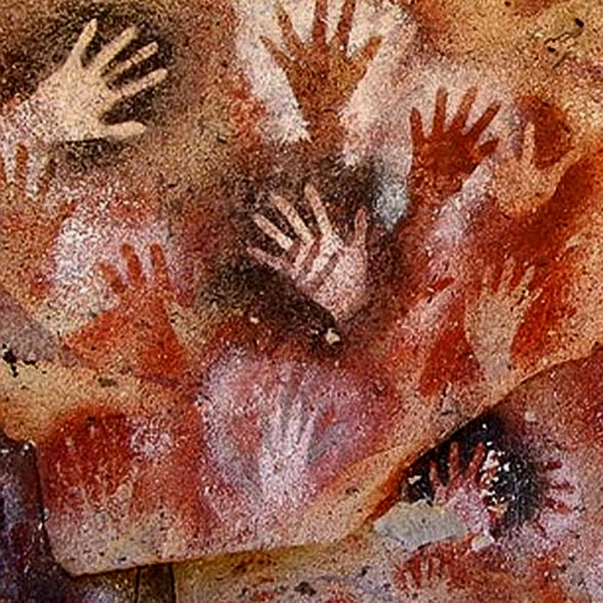
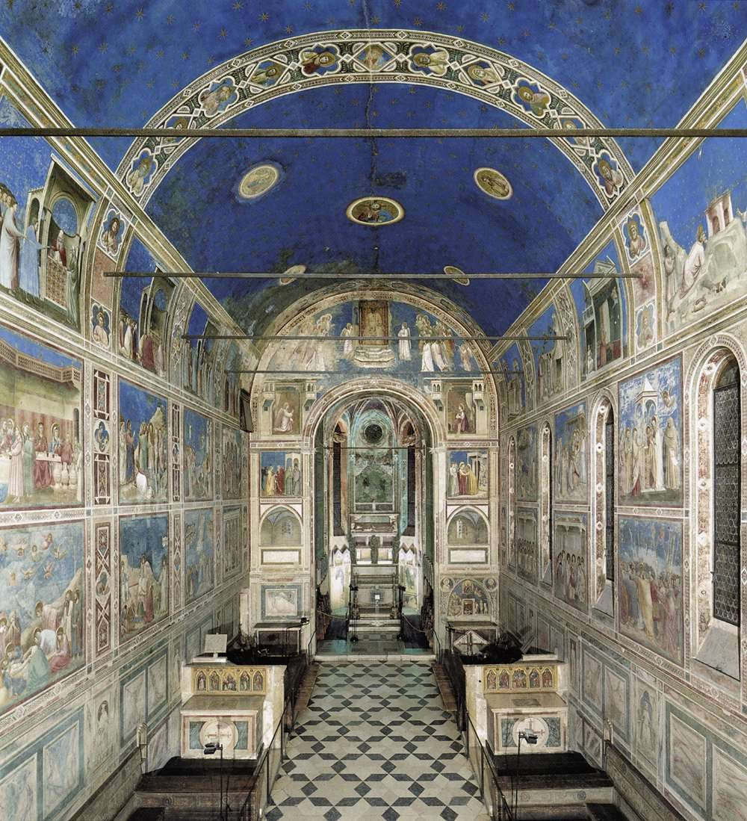
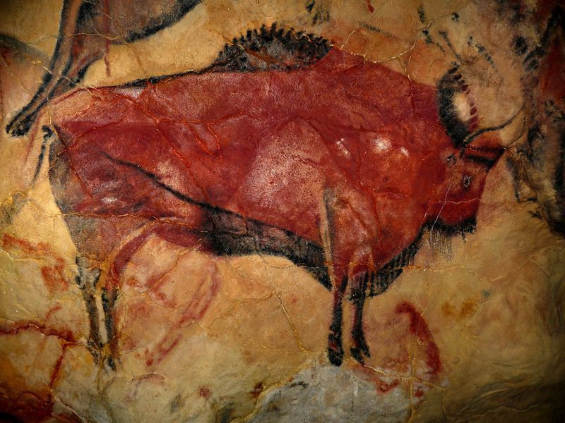
1
2
3
4
5
6

Slide 4
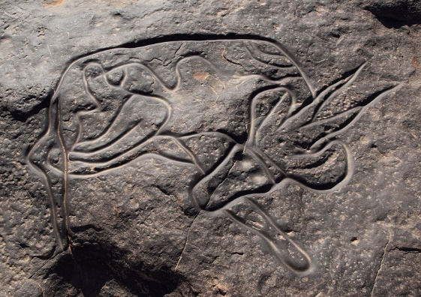
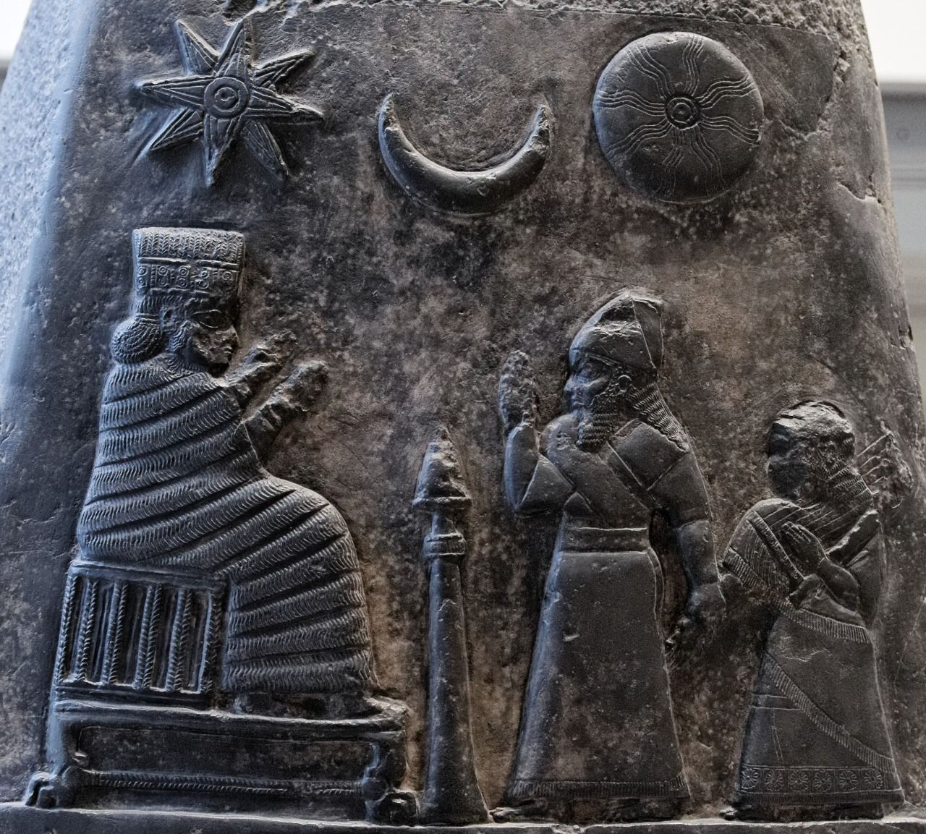
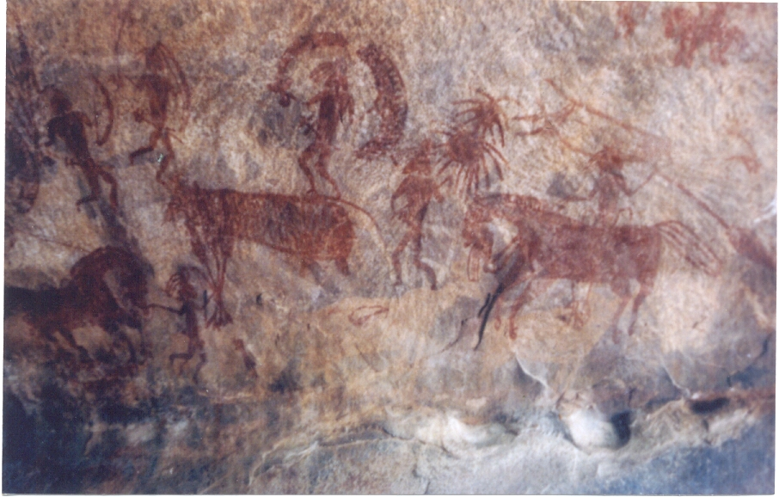
Hình khắc trên đá
Chạm khắc trên đá
Vẽ trên vách hang động

Slide 5
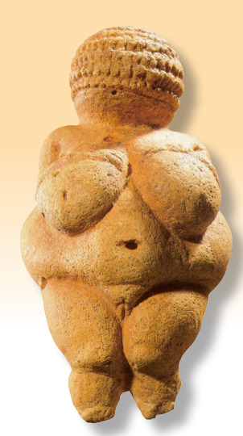
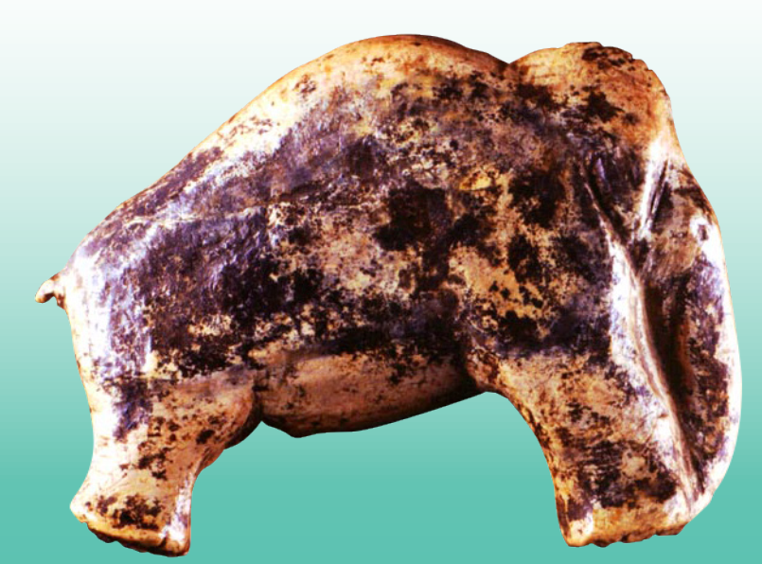
Tượng đá

Slide 6
Câu hỏi gợi ý thảo luận:
- Hình vẽ trong hang động và khắc trên đá thời kì tiền sử diễn tả những hình tượng gì?
- Màu sắc trong tranh hang động như thế nào?
- Tượng đá thời kì tiền sử có tạo hình thế nào?

Slide 7
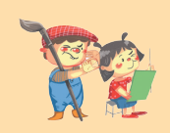
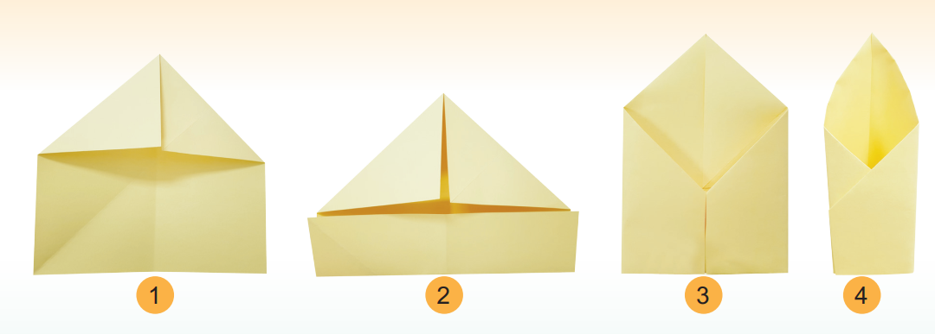
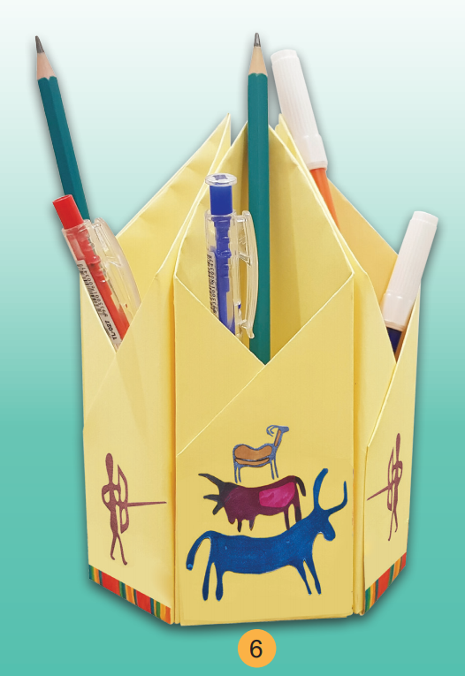
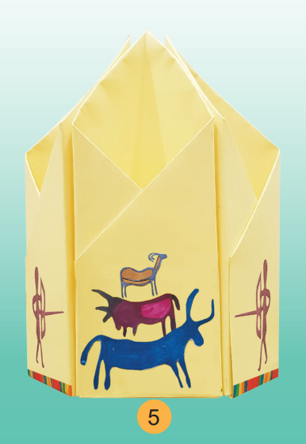

Slide 8
Câu hỏi gợi ý thảo luận:
Để khai thác vẻ đẹp của di sản mĩ thuật thời kì tiền sử vào thực hành, sáng tạo sản phẩm mĩ thuật cần lưu ý:
- Ý tưởng: Thể hiện sản phẩm có tạo hình thế nào? Hình dáng và công năng sử dụng ra sao? Sản phẩm sử dụng hình ảnh nào của di sản mĩ thuật thế giới thời kì tiền sử?
- Về cách thể hiện: Lựa chọn hình thức thể hiện bằng chất liệu gì? Một hay kết hợp nhiều chất liệu?

Slide 9
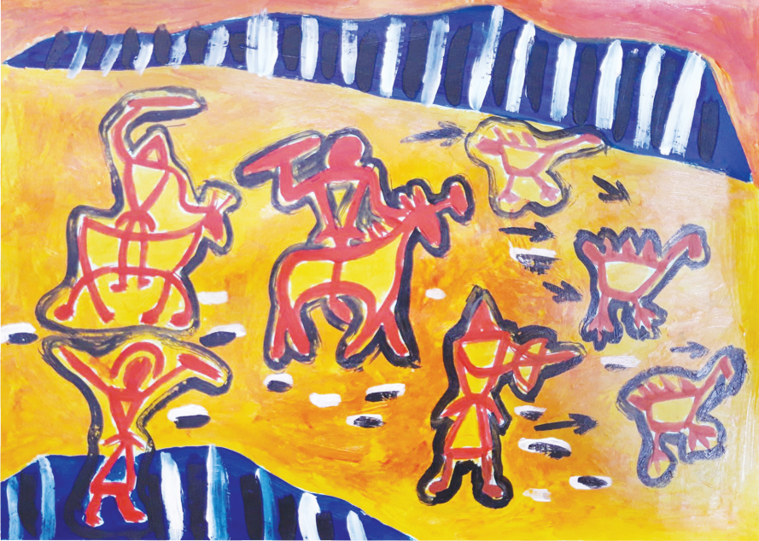
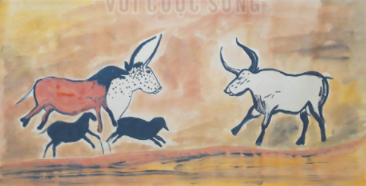

Slide 10
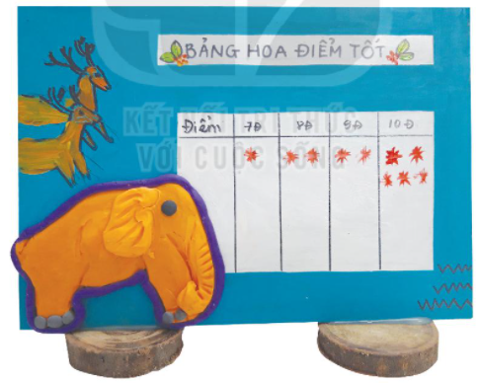
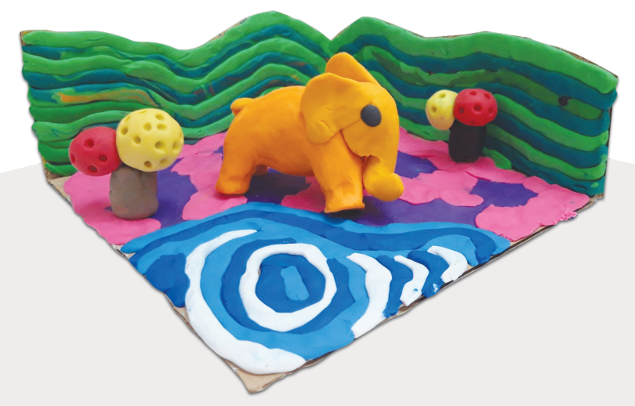

Slide 11
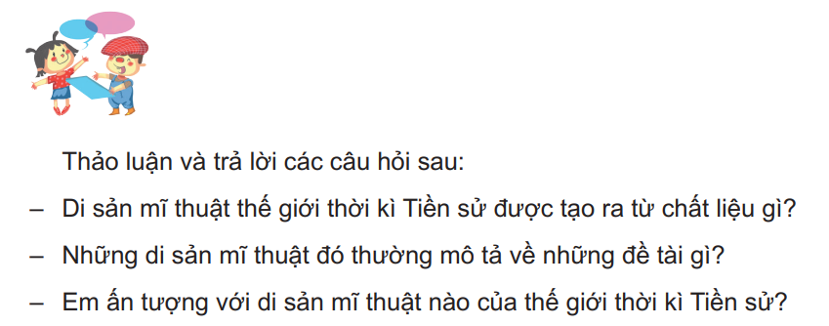

Slide 12
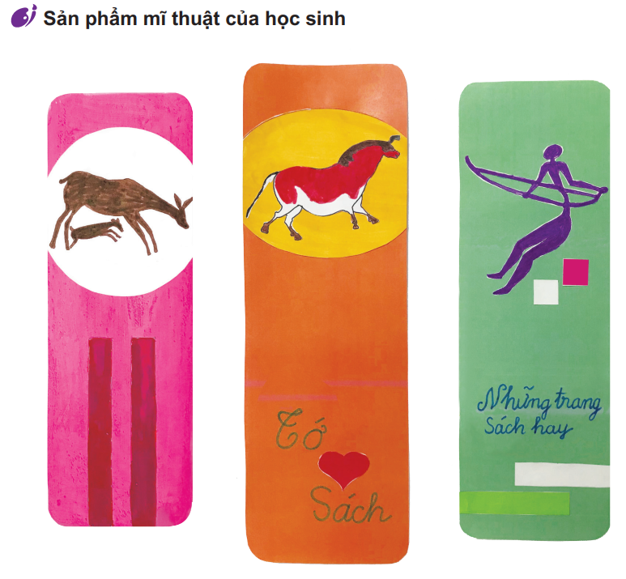
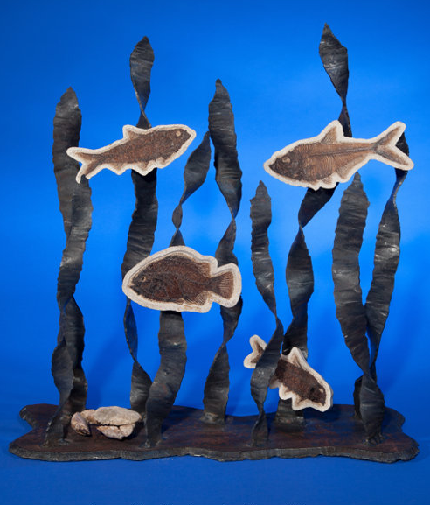

Slide 13
Chuẩn bị giờ sau:
Dụng cụ vẽ ( Giấy vẽ, bút, màu ) ,dụng cụ làm: Đất nặn.

Slide 14
Xin chào
và hẹn gặp lại!

